Slide 1


PHÒNG GIÁO DỤC & ĐÀO TẠO QUẬN LONG BIÊN
TRƯỜNG MẦM NON SƠN CA
TÌM HIỂU MỘT SỐ PTGT ĐƯỜNG HÀNG KHÔNG
Lứa tuổi: Mẫu giáo nhỡ 4 – 5 tuổi
Giáo viên: Hoàng Thị Mai Hương
Lương Thị kim Dung
Năm học : 2020 - 2021

Slide 2

TÌM HIỂU VỀ CÁC

Slide 3


MÁY BAY DÂN DỤNG

Slide 4

KHINH KHÍ CẦU

Slide 5

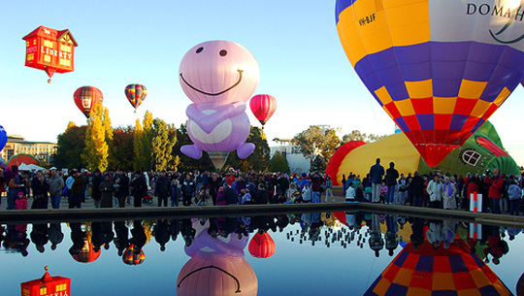


Slide 6
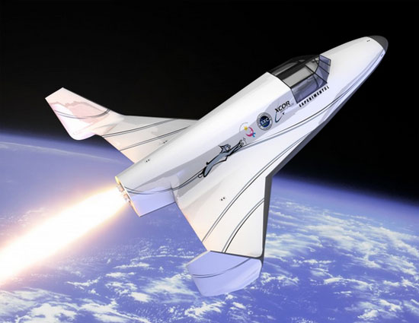
TÀU VŨ TRỤ

Slide 7

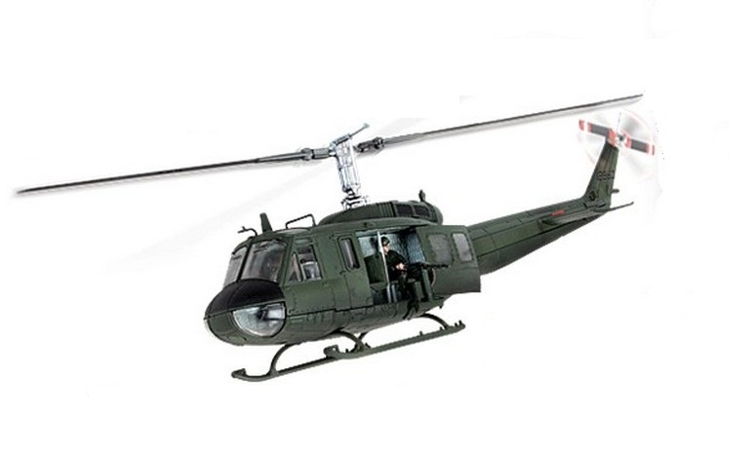

Slide 8


SO SÁNH

Slide 9

MỞ RỘNG

Slide 10
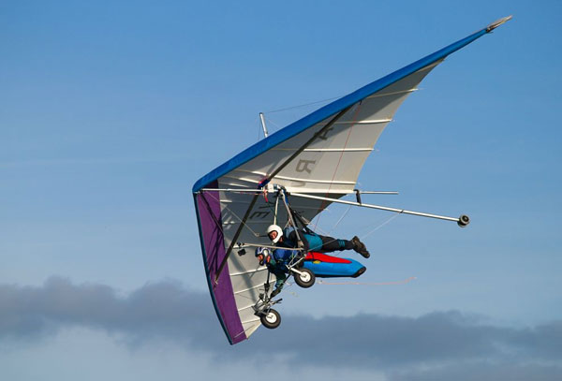
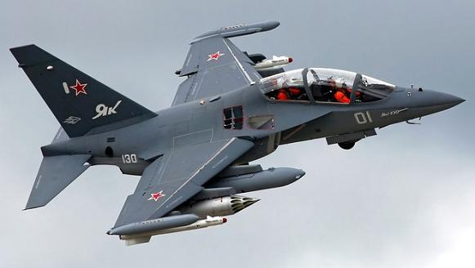
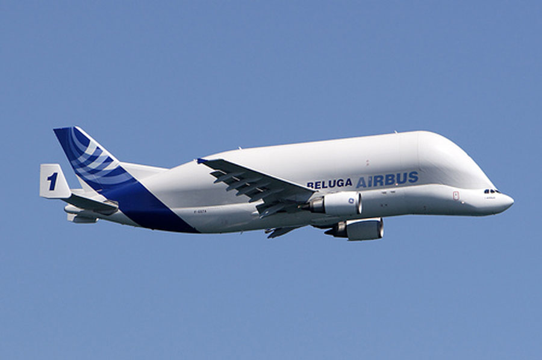
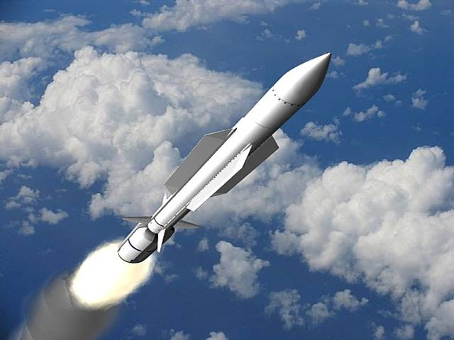

Slide 11



TRÒ CHƠI

